Slide 1
Gérer l’hétérogénéité des élèves dans sa classe

Slide 2
La classe, un espace hétérogène …
Des élèves tous différents
Un enseignant unique
Des compétences à acquérir
des différences cognitives : les styles cognitifs, les intelligences multiples
des différences affectives : rapports à l’école, aux autres, à l’adulte, motivation …
des différences socioculturelles : Origines sociales, rapports à la culture
des différences dans l’utilisation des stratégies d’apprentissage : Styles d’apprentissage, maîtrise de compétences métacognitives, posture d’élève, …
Avec ses représentations de l’enseignement.
Avec son expérience, ses conceptions et convictions.
Son style d’enseignement.
Des connaissances
Des procédures
Des attitudes
Des chemins divers pour y parvenir
Les postulats de Burns
Il n’y a pas deux apprenants qui progressent à la même vitesse.
Il n’y a pas deux apprenants qui soient prêts à apprendre en même temps.
Il n’y a pas deux apprenants qui utilisent les mêmes techniques d’étude.
Il n’y a pas deux apprenants qui possèdent le même répertoire de comportements.
Il n’y a pas deux apprenants qui possèdent le même profil d’intérêt.
Il n’y a pas deux apprenants qui soient motivés pour atteindre les mêmes buts.

Slide 3
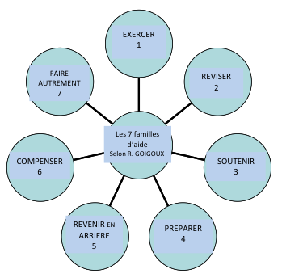
Les 7 familles d’aides
1 Exercer
Roland GOIGOUX propose de classer les aides en 7 familles :
Ses propositions sont fondées sur une analyse des difficultés les plus fréquentes.
7
Faire autrement
2 Réviser
6 Compenser
3 Soutenir
5
Revenir en arrière
4
Préparer

Slide 4
Gérer l’hétérogénéité des élèves
Diversifier ses pratiques
Différencier les approches pédagogiques
la structuration de l’enseignement
Les processus pédagogiques et didactiques
Organiser sa classe
Anticiper la difficulté
Former les groupes
Varier les modalités pédagogiques
Gérer le temps
Varier les démarches d’enseignement
Mettre en sécurité
Etayer
Développer les pratiques réflexives
Evaluer

Slide 5
Organiser sa classe
Evaluation formative
Aménager la classe
Préparer sa classe
Montrer sa compréhension sous différentes formes
Organiser l’autonomie
Elaborer des supports
Varier les modalités pédagogiques
Organiser le temps
Créer une culture commune
Enseignement déclaratif
Recours aux situations- problèmes
Gammes
Prolongement
Démarche d’investigation
Evaluation diagnostique
Cône d’apprentissage
Constituer des groupes
L’étayage
Evaluation sommative
Réinvestissement
(tâche complexe)
Mettre en contexte
Différentes formes de guidage
Laisser un temps de manipulation libre
Varier la constitution des groupes. Varier les objectifs des groupes
Remédiation
Les outils d’étayage
Avant
Pendant
Après
Développer des pratiques réflexives
Gérer le temps
Organiser le temps, laisser du temps
Mettre en sécurité les élèves : Bienveillance, préparation de classe
Gérer l’hétérogénéité des élèves dans sa classe

Slide 7
1- EXERCER
Exemples :
Offrir un temps supplémentaire pour automatiser, s’entraîner, systématiser :
tables de multiplication ou lecture à haute voix pour aider à mettre en fluidité, en automatisation, les procédures de décodage.
QUAND? Milieu ou fin d’apprentissage
Systématiser
(travail intensif), automatiser
Retour

Slide 8
2- REVISER
Exemples
Synthétiser,
revenir sur ce qu’on a fait
Permet ainsi de donner une méthodologie pour apprendre
Faire le point, revenir sur ce qu’on a fait
préparer une évaluation qui va avoir lieu : Contenu de l’évaluation ?
Retour
Notes:
Ils peuvent alors rentrer dans ce contrôle non pas la peur au ventre mais en étant relativement sereins
Délit d’initié ? bachotage ? Evidemment, l’excès est nuisible mais il faut penser que ceux qui ont besoin d’être réassurés sont justement ceux qui ont besoin de savoir ce qu’on évalue exactement, explicitement.
Peut-être que cela va nous aider, en tant qu’enseignants, à mieux interroger nos pratiques, c’est-à-dire de ne pas courir plusieurs objectifs à la fois dans nos séances collectives, ce qui risque de développer les malentendus.

Slide 9
3- SOUTENIR
Exemples
Reprendre ce qu’on a fait dans les taches d’enseignement ordinaires
Mettre des mots sur l’activité de résolution, sur les procédures : comment on va s’y prendre, où sont les outils qui peuvent aider…
Faire lentement et à haute voix ce que l’on saura faire seul et automatiquement plus tard.
Accompagner/ observer l’élève au travail sur les tâches ordinaires,
étayer leur réalisation,
verbaliser les objectifs, les contenus et les procédures
Cette méta-action permet de lever les malentendus sur ce qu’on est en train d’apprendre “mettre le haut parleur sur sa pensée”
Retour
Notes:
Reprendre ce qu’on a fait dans les taches d’enseignement ordinaires , avec beaucoup plus d’explicitations sur « avant, pendant, après », pour aider les élèves à réaliser l’exercice, en mettant des mots sur l’activité de résolution, sur les procédures : comment on va s’y prendre, où sont les outils qui peuvent aider… il s’agit de mettre le haut parleur sur la pensée en verbalisant les opérations intellectuelles qu’on est en train de faire, et non pas raisonner en l’absence d’ action ; faire lentement et à haute voix ce que l’on saura faire seul et automatiquement plus tard.

Slide 10
4- ANTICIPER
Exemples
PREPARER :
réunir les conditions de la compréhension de la future séance; l’objectif pour les élèves et de réduire la part d’inconnu.
C’est une différenciation en amont.
un renforcement préalable, par un apport de vocabulaire spécifique par exemple.
Lecture préalable
Plutôt que de dire « Ils ne font pas attention, donc ils ne comprennent pas »,
on retourne l’idée : « Ils ne comprennent pas, donc ils ne font plus attention ».
Retour
Notes:
C’est une différenciation en amont, pour permettre aux plus faibles de mieux tirer parti de la leçon du lendemain, un renforcement préalable, par un apport de vocabulaire spécifique par exemple. C’est ce que les enseignants de maternelle font par la lecture à haute voix. Plutôt que de dire « Ils ne font pas attention, donc ils ne comprennent pas », on retourne l’idée : « Ils ne comprennent pas, donc ils ne font plus attention ». Les enseignants prennent donc les élèves en petit groupe pour leur dire, la veille, ce qui va se passer dans la lecture… et le lendemain, ils font plus attention parce qu’ils comprennent mieux, ils ne sont pas débordés grâce aux points de repère qu’ils ont pris.

Slide 11
5-REVENIR EN ARRIERE
Exemples
Reprendre les bases,
combler les lacunes.
Il faut des temps pour combler les lacunes, reprendre les bases,
Revenir sur des procédures
Retour
Notes:
Il faut des temps pour combler les lacunes, reprendre les bases, des habiletés qui, si elles ne sont pas maîtrisées, vont générer de sérieux obstacles. Pour copier un mot en regardant le moins possible, c’est-à-dire sans avoir le modèle perceptif sous les yeux, certains élèves font 8 prises d’information, d’autres 28 ! Cela s’enseigne…il faut apprendre à l’élève à s’autodicter ce qu’il a vu. Ce sont des opérations techniques, intellectuelles, minuscules, qui par effet de cumul, peuvent faire la réussite scolaire…ou l’échec.

Slide 12
6 - COMPENSER
Exemples
Enseigner des compétences requises mais non enseignées parce qu’elles semblent aller de soi comme certaines procédures et stratégies
Il faut par exemple enseigner dans le détail le traitement de la compréhension des textes écrits pour éviter que les élèves en restent à des stratégies de surface
Retour
Notes:
Enseigner des compétences requises non enseignées parce que l’on pense qu’elles vont de soi.
Les élèves utilisent alors des stratégies inappropriées.
Il faut par exemple enseigner dans le détail le traitement de la compréhension des textes écrits pour éviter que les élèves en restent à des stratégies de surface : pour réussir à répondre aux questions, il faut lire le texte et non prendre des indices épars.

Slide 13
7- FAIRE AUTREMENT
Exemples
Enseigner la même chose, autrement ou par quelqu’un d’autre
La cible majeure est un enseignement explicite autour de 3 mots clé :
dire l’apprentissage qui est visé, en explicitant les connaissances disponibles,
montrer la démarche à accomplir,
guider les élèves dans la verbalisation de ce qu’ils font.
Retour
Notes:
Au-delà des 6 pistes précédentes, il y a bien d’autres choses : changer complètement de stratégie, ou changer d’interlocuteur, parce que « c’est bloqué »… mais l’ensemble du raisonnement est plutôt au service de la continuité, par le même maître, de l’activité ordinaire. La cible majeure est un enseignement explicite autour de 3 mots clé : dire l’apprentissage qui est visé, en explicitant les connaissances disponibles, montrer la démarche à accomplir, guider les élèves dans la verbalisation de ce qu’ils font.

Slide 14
Les intelligences multiples
Théorie élaborée en 1983, par Howard Gardner
Psychologue cognitiviste et professeur de neurologie, il mène des recherches sur le développement des capacités cognitives de l’être humain.
Il définit l’intelligence comme étant :
La capacité de résoudre des problèmes courants de la vie quotidienne
La capacité de soulever de nouveaux problèmes et de les résoudre
La capacité de réaliser quelque chose ou d’offrir un service valorisé par son propre groupe culturel
L’intelligence est l’habileté à résoudre un problème ou à créer un produit qui a de la valeur pour la communauté.

Slide 15
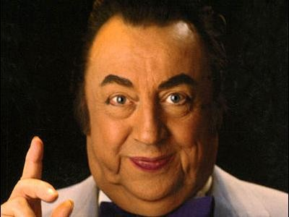
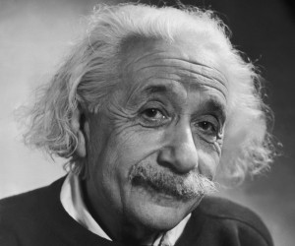
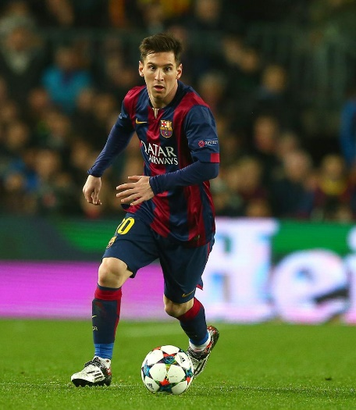
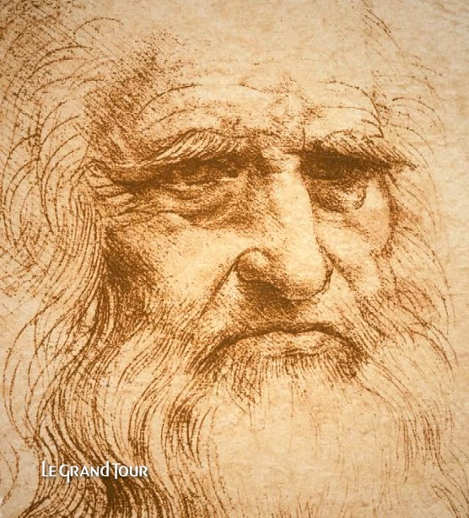
Huit Intelligences
L’intelligence verbale/linguistique :
C’est la capacité à être sensible à la signification et à l’ordre des mots.
L’intelligence Logico-mathématique :
C’est l’habileté à développer une séquence de raisonnement et à reconnaître les modèles et l’ordre des choses.
L’intelligence kinesthésique :
C’est la capacité à utiliser son corps avec aisance et coordination, et à manipuler adroitement des objets.
L’intelligence visuelle/spatiale :
C’est la capacité à percevoir le monde avec précision et à recréer ou à transformer certains aspects de ce monde.

Slide 16
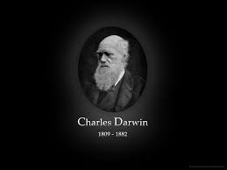
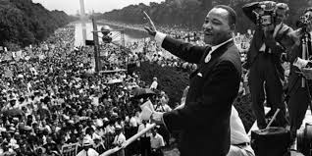
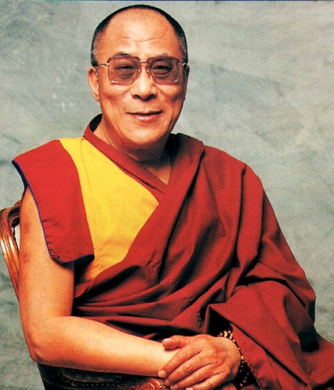
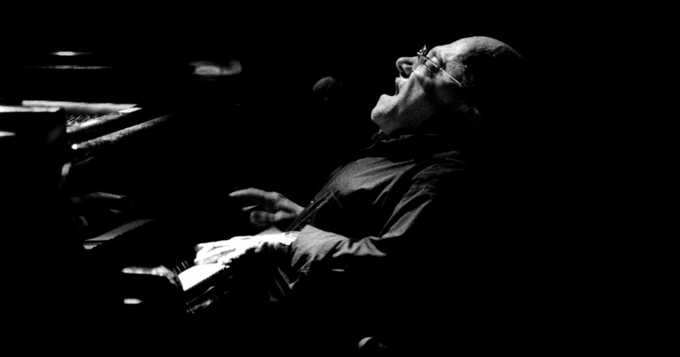
L’intelligence naturaliste :
C’est la capacité à reconnaître, à identifier et à classer les nombreuses espèces animales, la flore et la faune d’un environnement donné.
L’intelligence interpersonnelle :
C’est la capacité à entrer en relation avec les autres, l’habileté à comprendre les gens et les relations entre les gens.
L’intelligence intra personnelle :
C’est la capacité de prendre conscience de ses propres forces et faiblesses, de ses valeurs et de ses capacités ; utiliser ses émotions pour mieux se connaître et mieux comprendre les autres.
L’intelligence musicale :
C’est la capacité à être sensible aux structures rythmiques et musicales ; la sensibilité à l’intonation, à la mélodie, au rythme et au ton.

Slide 17
Tout le monde possède les 8 intelligences.
Chacun a la possibilité de développer chaque intelligence jusqu’à un degré satisfaisant de compétence.
Il y a de nombreuses façons d’être intelligent dans chaque catégorie.
Les intelligences fonctionnent en corrélation de façon complexe
Retour

Slide 18
Les styles d’apprentissage
Retour
Styles | Profils | Motivé par la question | Méthode privilégiée d’apprentissage
L’exécutant concret-actif | méthodique et pragmatique (exécute et réalise) Il met en œuvre des expériences pratiques et s’implique personnellement dans de nouvelles expériences comportant un défi. | Qu’est-ce qui se passe si? | découverte indépendante
L’assimilateur réfléchi-abstrait | intuitif réflexif (planifie et formule des théories) Il s’approprie une gamme étendue d’informations et les intègre selon un processus concis et logique. Il respecte la connaissance et la parole de l’expert (le professeur). | Quoi? Qu’est-ce qui est à connaître? | Le cours magistral suivi d’une démonstration Exploration guidée par le professeur.
Le convergent abstrait-actif | méthodique réflexif (planifie et décide) Il Recherche des applications pratiques aux concepts et aux théories | Comment? | Une interaction prof/ apprenant. Résolutions de problèmes, applications de concepts..
Le divergent concret-réfléchi | Intuitif, pragmatique (génère des solutions) Il interprète des situations concrètes, de différents points de vue. Raisonne à partir de situations concrètes et d’une information présentée de façon systématique et cohérente. | Pourquoi? | le cours magistral se concentrant sur des points très précis d’un système ou concept, suivie d’une activité d’exploration d’un autre système ou concept.

Slide 19
Style |  | Stratégie mentale | Caractéristiques |  | Pistes pédagogiques
LA GARANDERIE
Auditif | Intègre mieux ce qu’il entend. S’appuie sur le déroulement du discours pour mémoriser. Démarche plutôt déductive. |  | Utilise l’analyse. Apprend facilement par cœur. A du mal à aller à l’essentiel. S’arrête sur des détails. | Accompagner des explications écrites par un commentaire oral. Amener les élèves à s’inventer une « histoire » pour apprendre quelque chose.
Visuel | Mémorise en utilisant les relations entre les images. Construit le savoir par évocation d’images. Démarche plutôt inductive. |  | Esprit de synthèse. | Organiser les données sous forme de schéma. Prendre en compte la « forme » d’un texte, …
WITKIN
Dépendant du champ | Utilise un cadre général fixé par l’extérieur. |  | Imagination spatiale.Très sensible au contexte social et affectif de l’apprentissage.Restitue les données telles qu’elles ont été proposées. A plus de difficulté à élaborer un raisonnement. | Inviter les élèves à reformuler les consignes, les énoncés et favoriser le mode conversationnel
Indépendant du champs | Se réfère à ses repères personnels. |  | Se donne ses propres buts. Bonne capacité d’abstraction. Brouillon.Prend peu en compte le contexte affectif et social. | Donner un cadre organisationnel.
KAGAN
Réflexif | Construit sa réponse mentalement avant de la donner. |  | Préfère ne pas prendre de décision plutôt que de se tromper.Evite de prendre la parole. | Dédramatiser l’erreur. Laisser le temps à l’élève de répondre.
Impulsif | Répond rapidement et procède par essais/erreurs. |  | Prend la parole facilement Ne tolère pas l’incertitude. | Encourager l’élève à mener une réflexion construite.
AUSUBEL
Accentuation | Recherche les différences, les oppositions, les contradictions quitte à en accentuer le caractère. |  | Retiens ce qui est nouveau. Prend peu en compte le déjà-là. | Partir de différences avec ce que l’élève sait déjà, de ce qui lui est inconnu.
Egalisation | Recherche des éléments connus, des régularités. Aime ce qui est prévisible. |  | Procède par analogie. Discerne mal les détails originaux. | Partir de ce que l’élève sait déjà.
GOUZIEN
Production | Apprend par l’action et par l’expérience kinesthésique. |  | Engagement dans les apprentissages. | Proposer une activité motrice d’accompagnement, de la manipulation. Développer l’échange, le questionnement, l’écrit.
Consommation | Apprend en recevant le savoir. Intériorise sans action motrice. |  | Apprentissage par l’observation. Attitude neutre, réservée. | Proposer des activités basées sur l’écoute, la lecture.
REUCHLIN LONGEOT
Formalisation | Fonctionne au maximum de ses possibilités. |  | Fonctionnement sur un mode unique, à plein régime.
Réalisation | Adapte son activité intellectuelle aux caractéristiques de al tâche. |  | Fonctionnement sur plusieurs registres en « s’économisant » lorsque c’est possible.
Retour

Slide 20
 |  | Jamais 0 | Un peu 1 | Bcp 2
T | Je privilégie le tableau comme support aux apprentissages.
P | Je modère mon temps de parole.
A | Je propose des situations-problèmes.
I | J’ai le souci de faire participer les élèves le plus possible.
A | Je favorise le travail en petits groupes.
I | Je sollicite les propositions des élèves.
A | Je propose l'analyse en petits groupes de documents adaptés.
I | Je suscite des débats.
T | Je propose des corrections collectives.
I | J’exploite les réponses des élèves.
I | Je tiens compte des représentations initiales des élèves.
A | Je propose des corrections individuelles
T | Je cherche à communiquer un maximum d'informations dans le temps imparti.
A | Je mets en place des groupes de besoin.
P | Je propose l'analyse individuelle de documents adaptés.
T | Je sollicite des réponses ponctuelles de compréhension.
P | Je propose des outils permettant aux élèves de s'auto-corriger.
T | Je m'adresse à tous les élèves en même temps.
P | Je propose un plan de travail individuel.
P | Je mets à disposition des élèves des sources variées d'informations.
Notes:
Projeter le tableau au vidéo. Chacun attribue le nbre d epts correspondant à son adhésion à la proposition. Sur une feuille comptabiliser pour chaque lettre (TPAI) le nombre de points. Ne pas donner la signification de chaque lettre.
Lorsque tous les stagiaires ont comptabilisé leur nombre d epoints par catégorie, donne rle nom de chacune :
T : transmissif P : permissif A : Associatif
I : incitatif
Ce test n’a pas de valeur « scientifique » mais il met en évidence une éventuelle propension à n’enseigner que sur un seul ou deux modes. Une diversification des styles d’enseignement est nécessaire pour répondre à l’hétérogénéité des élèves.

Slide 21
Styles
Version « moins efficace »
Version « plus efficace »
Le maître communique un maximum d’informations dans le temps imparti.
Il n’y a pas de problème à résoudre et le questionnement n’intervient qu’à l’issue de l’exposé, en évaluation sommative.
Le maître transmet l’information.
Il annonce les objectifs.
Il rebondit sur le questionnement des élèves.
Une synthèse écrite conclut la séance
Transmissif
Incitatif
Le maître fait participer les élèves. Il sollicite des réponses ponctuelles mais sans exploitation effective.
Questions fermées :questions devinettes permettant seulement de vérifier si l’info a été comprise.
Le maître fait participer le groupe, il sollicite des avis. Il stimule des interventions spontanées, il utilise les réponses.
Questions plus ouvertes.
Les élèves sont actifs.
Les styles d’enseignement
Associatif
Le maître n’accorde qu’une confiance relative aux élèves. Il met en place des groupes de travail mais n’attend pas beaucoup de cette collaboration. Il corrige.
Le maître fait confiance aux élèves. Il se considère et est perçu comme une personne « ressource » dont le rôle est de faciliter les apprentissages individuels et collectifs.Il propose des situations dans lesquelles les élèves construisent leur propre savoir.
Il anime, il guide.
Les élèves sont acteurs.
Permissif
Le maître est passif, voire laxiste. Il se contente de meubler le temps qui lui est imparti sans considération pour les élèves et les objectifs.
Le maître met à dispositions des documents adaptés, il intervient très peu mais répond aux demandes explicites.
Retour

